Slide 1


Slide 2





Organization einer Datenbank mit Filmkritiken
Nutzer*innen sollen Filme anlegen können. Jedem Film sind ein Name, eine Kurzbeschreibung und beliebig viele Darsteller*innen zuzuordnen. Besucher*innen der Website sollen Filmen Bewertungen vornehmen können.
Login/Registration
Film suchen
Film Details/Reviews sehen
Film bewerten
Film anlegen

Slide 3
Organization einer Datenbank mit Filmkritiken
Nutzer*innen sollen Filme anlegen können. Jedem Film sind ein Name, eine Kurzbeschreibung und beliebig viele Darsteller*innen zuzuordnen. Besucher*innen der Website sollen Filmen Bewertungen vornehmen können.
Login/Registration
Film suchen
Film Details/Reviews sehen
Film bewerten
Film anlegen

Slide 4
Login/Registration
Benutzer*innen können ein Profil erstellen und sich anmelden…
Sie können ihre Kommentare und Accountinformationen sehen
Sie können ihr Passwort änden…
Film Details/Reviews sehen
Benutzer*innen können Informationen wie Kurzbeschreibung, Darsteller, usw. Sehen
Benutzer*innen können Reviews von anderen Benutzer*innen sehen
Film bewerten
Benutzer*innen können dem Film 1-5 Sterne geben
Benutzer*innen können mehrere Kommentare schreiben
Benutzer*innen können eigene Kommentare ändern oder löschen
Film bewerten
Benutzer*innen können dem Film 1-5 Sterne geben
Benutzer*innen können mehrere Kommentare schreiben
Benutzer*innen können eigene Kommentare ändern oder löschen
Film suchen
Benutzer*innen können einen Film durch skrollen finden
Benutzer*innen können durch Suchmaschine einen bestimmten Film finden
Film anlegen
Benutzer*innen können Filme anlegen
Benutzer*innen können Filme, die sie angelegt haben, ändern oder löschen

Slide 5

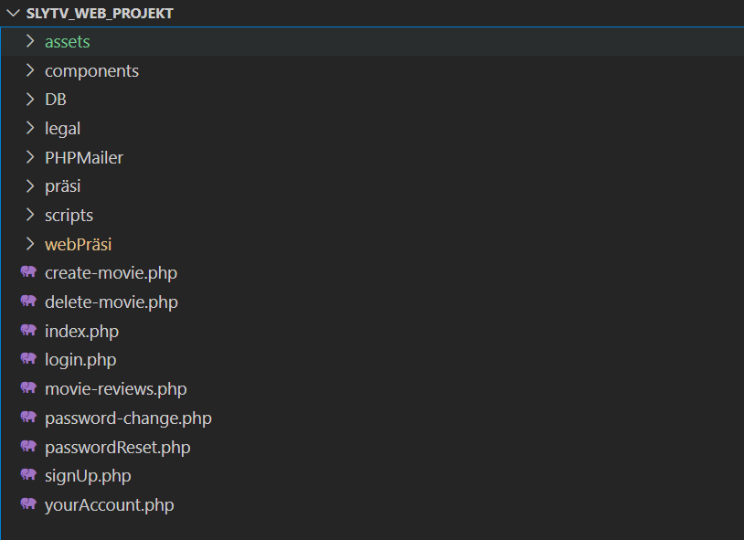


Slide 6
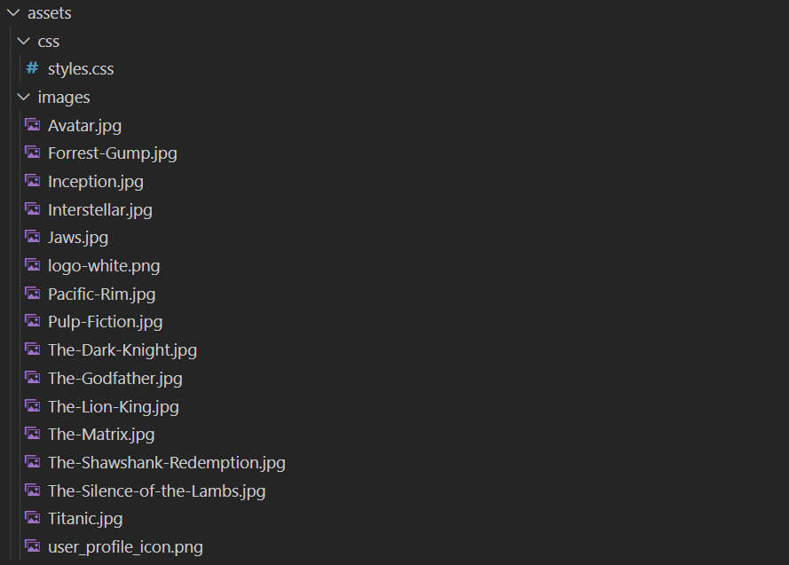
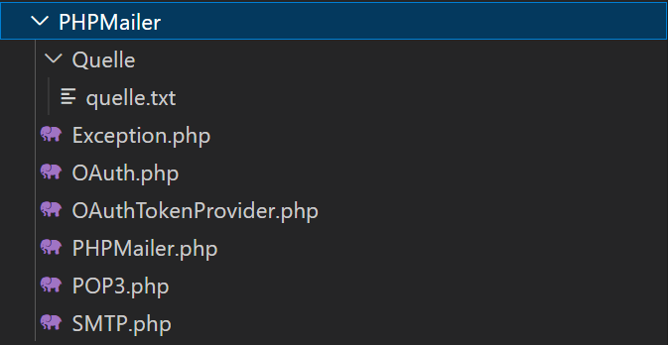
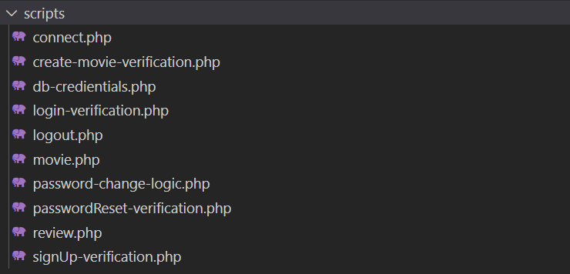
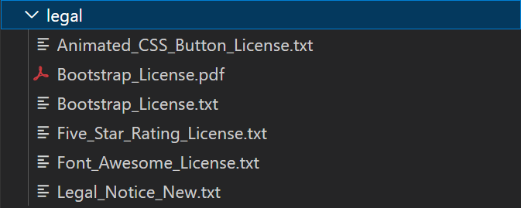
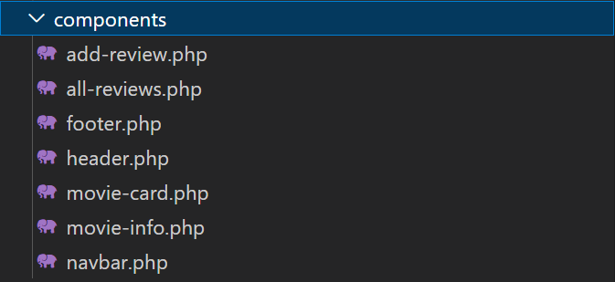
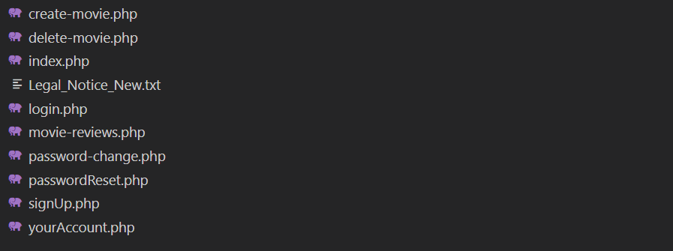
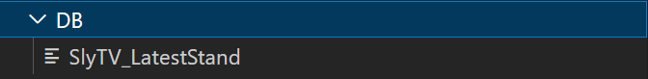

Slide 7
Account-system
Registrierung
Login
Logout
Account-Seite
Man muss eingeloggt sein, um:
Ein Review zu schreiben / zu bearbeiten
Einen Film zu erstellen
Seine Account Seite aufzurufen
Man kann nur seine eigenen Kommentare bearbeiten / löschen
Passwort kann über die E-Mail zurückgesetzt werden

Slide 8
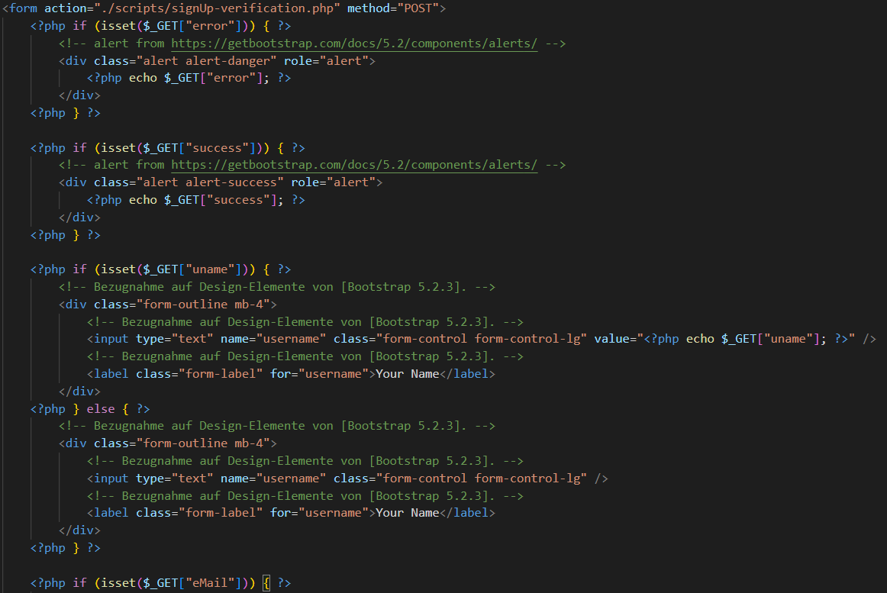
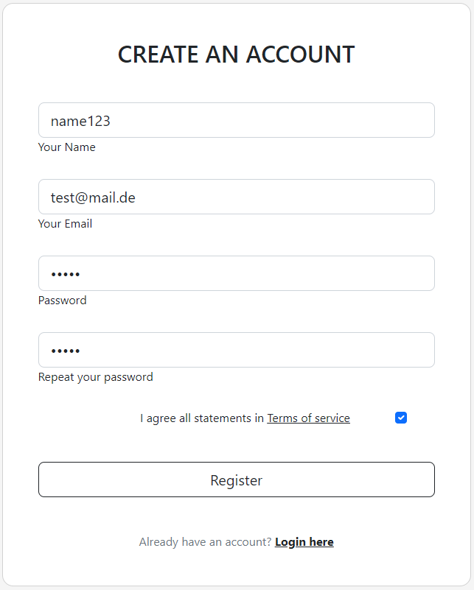
Registrierung
signUp.php

Slide 9
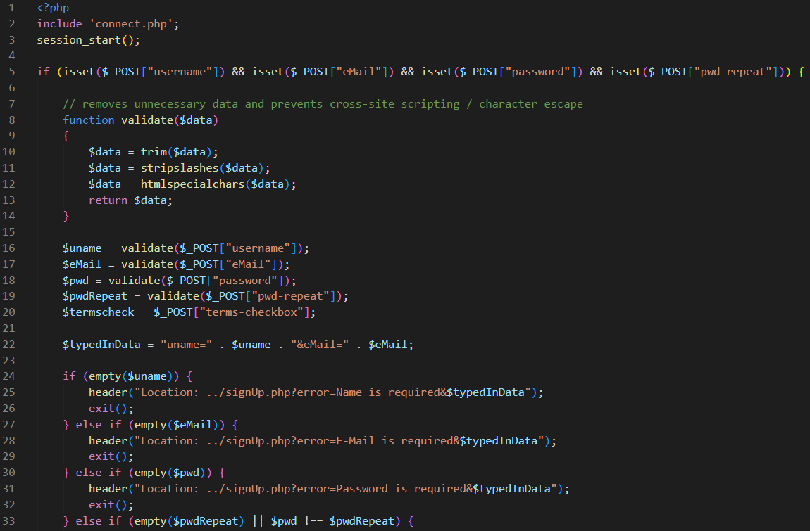
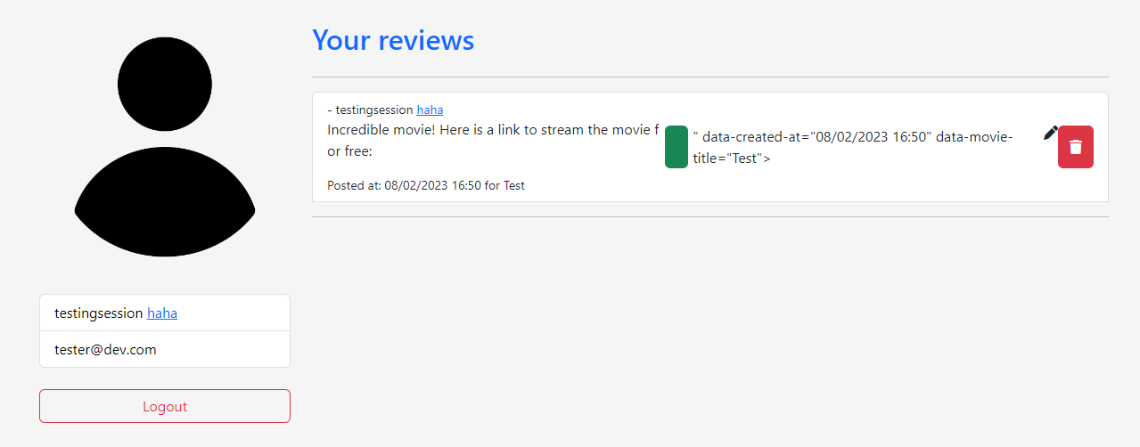
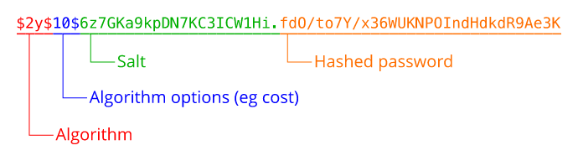
signUp-verification.php
Wichtig um ungewollte Ausführung von code zu vermeiden
Aus: https://www.php.net/manual/de/faq.passwords.php

Slide 10
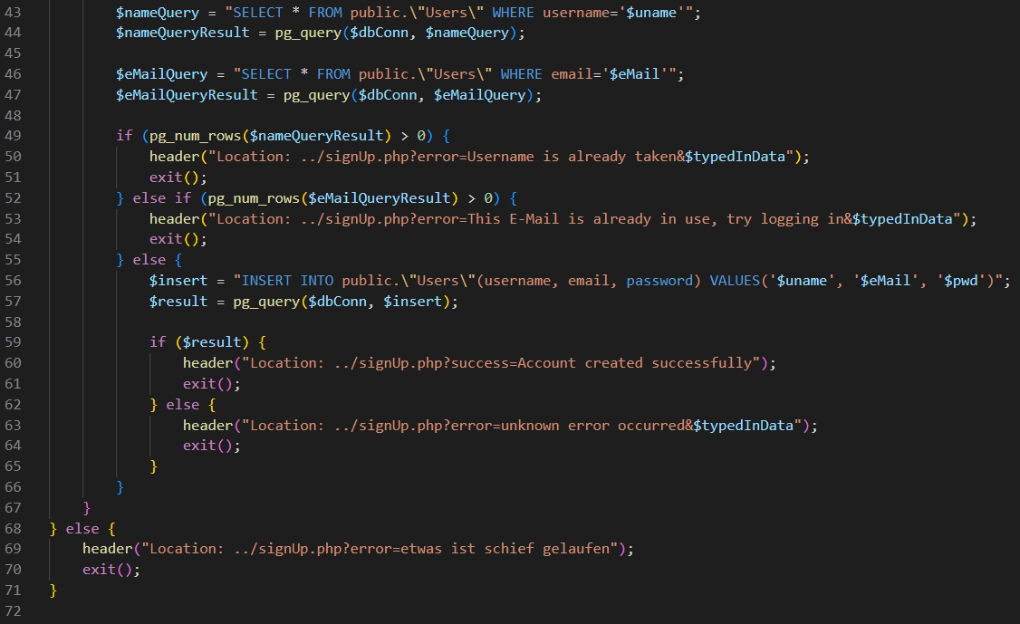
signUp-verification.php

Slide 11
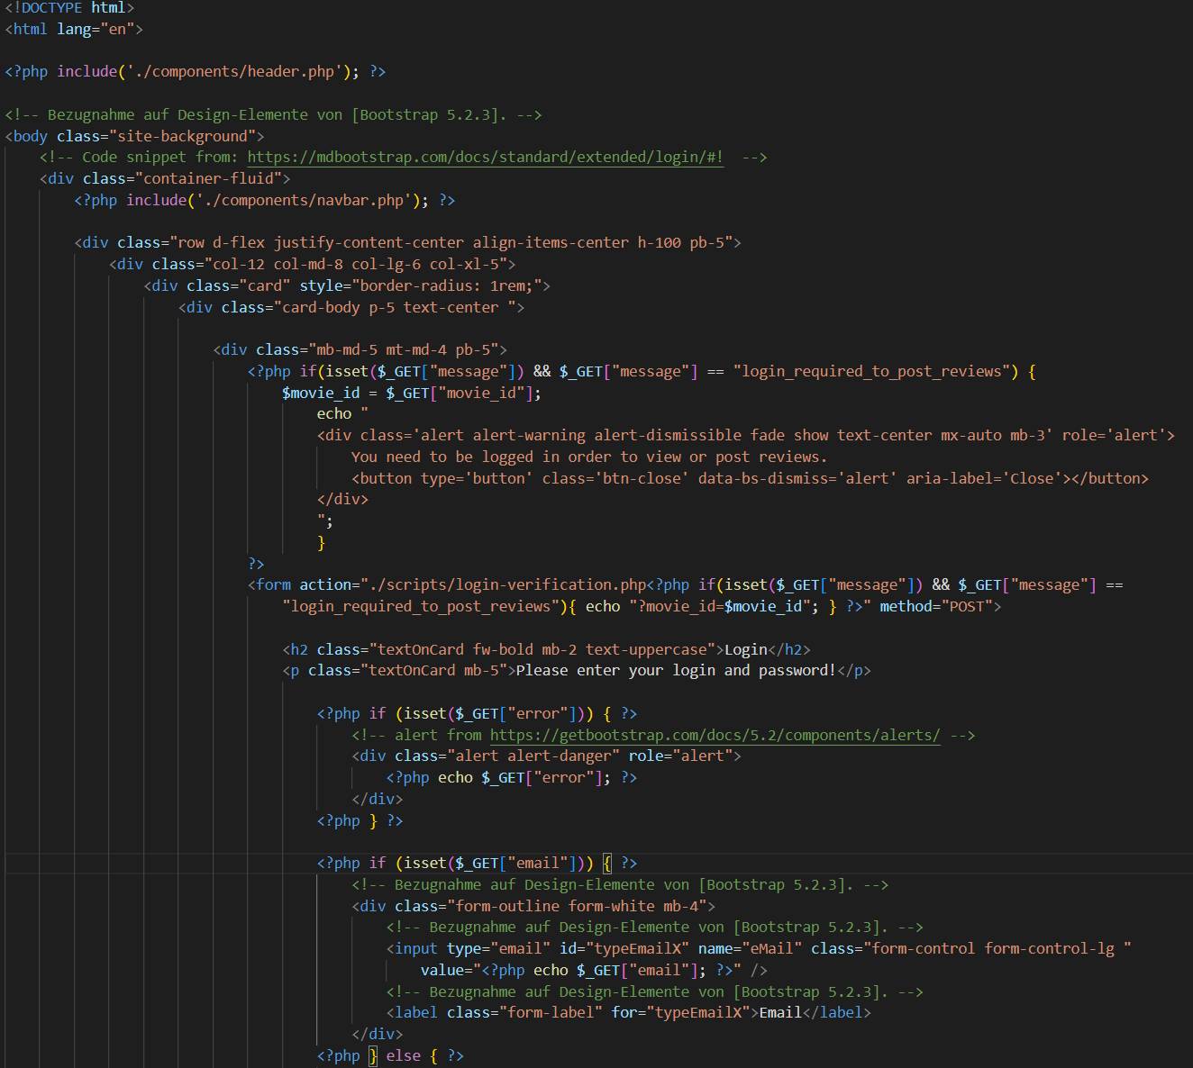
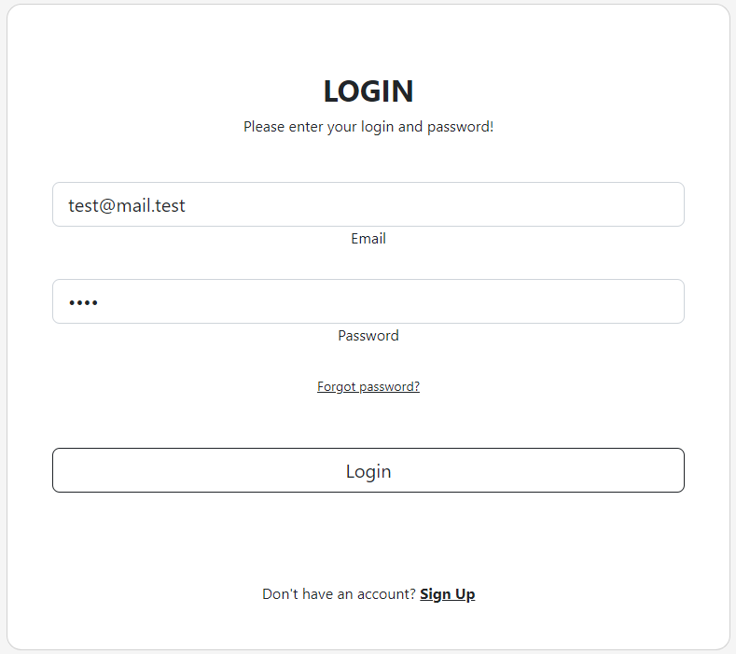
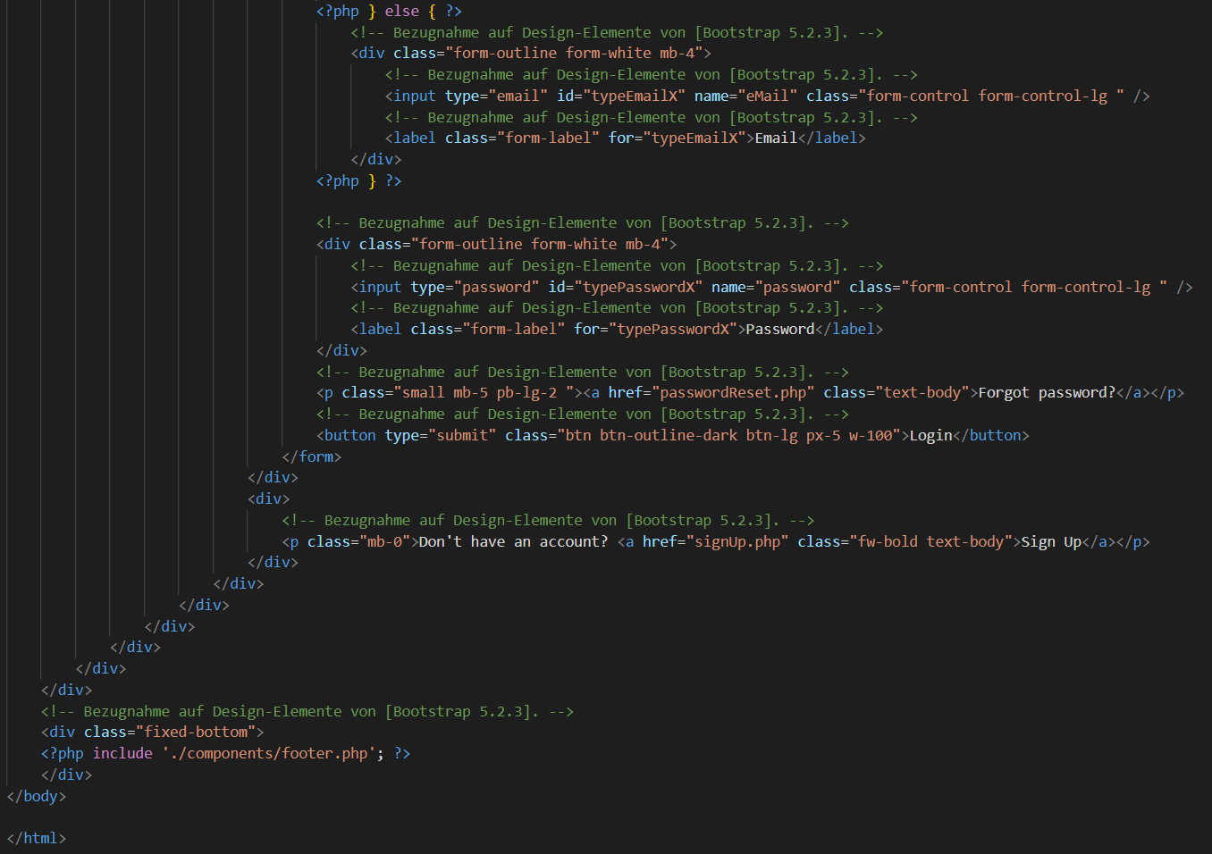
Login
login.php

Slide 12
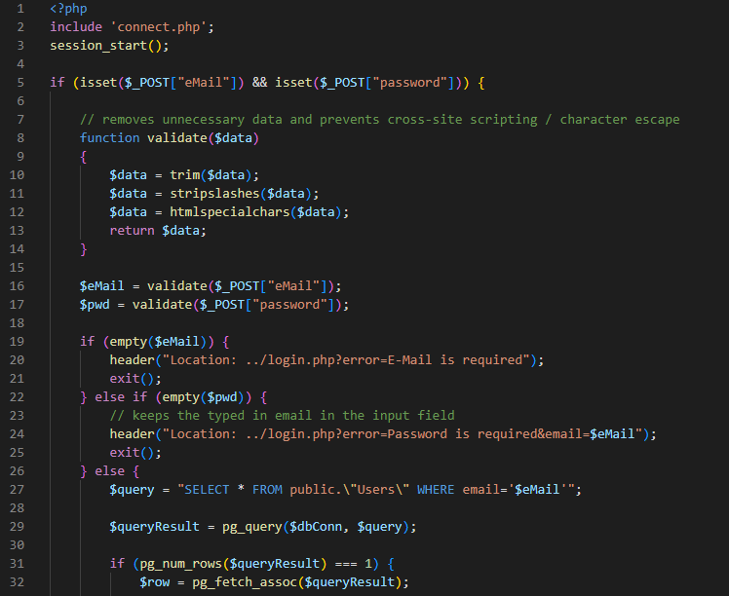
Login
Login-verification.php

Slide 13
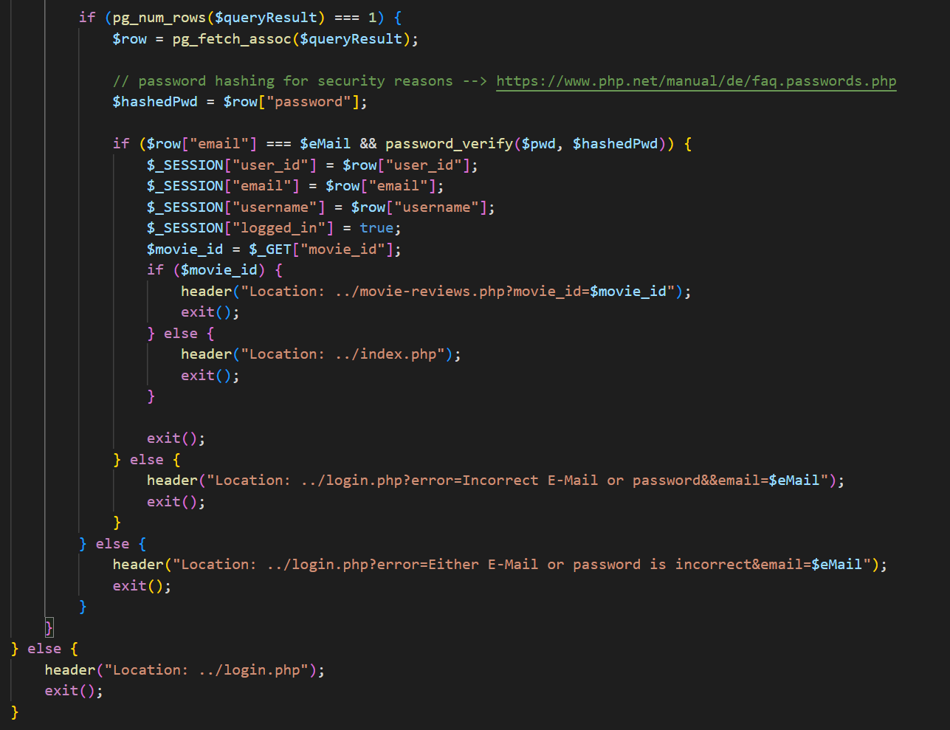
Login-verification.php

Slide 14

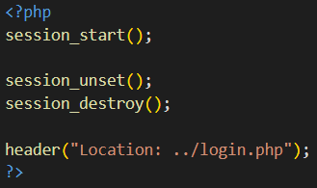
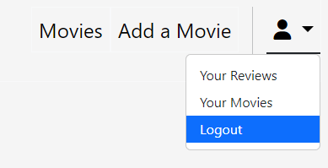
Logout
logout.php

Slide 15
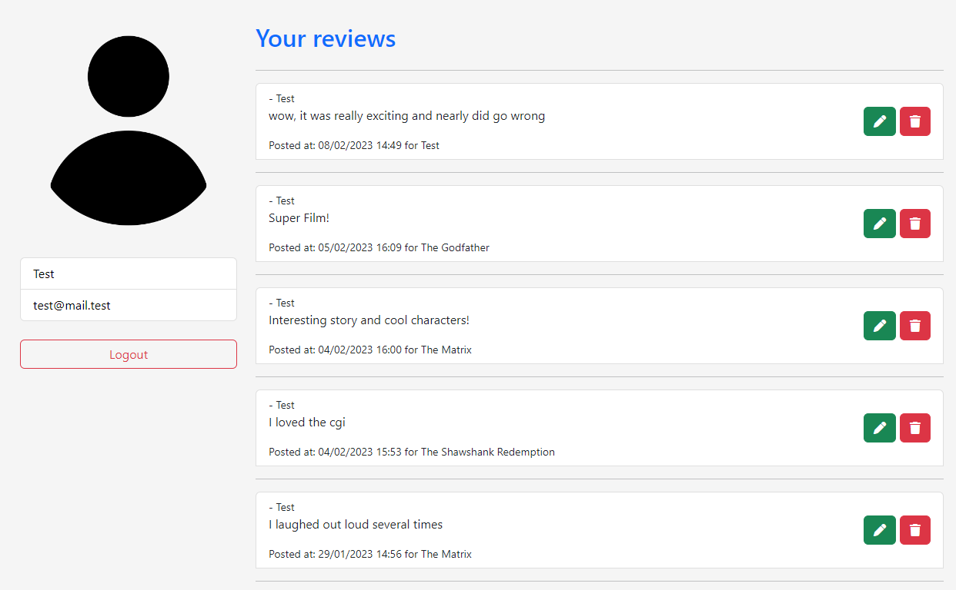
Account

Slide 16
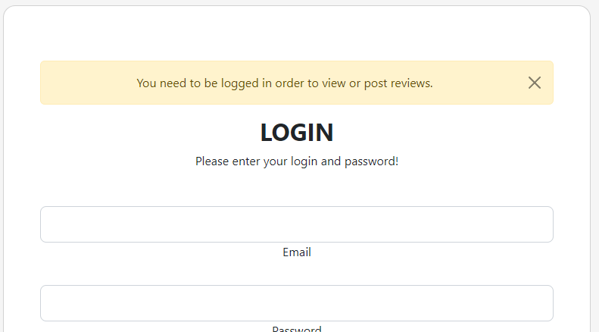
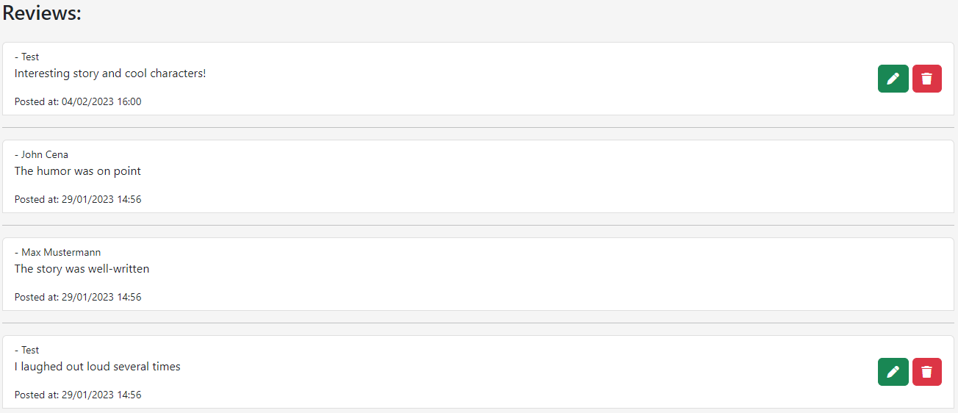
Account
Nicht angemeldet
angemeldet

Slide 17
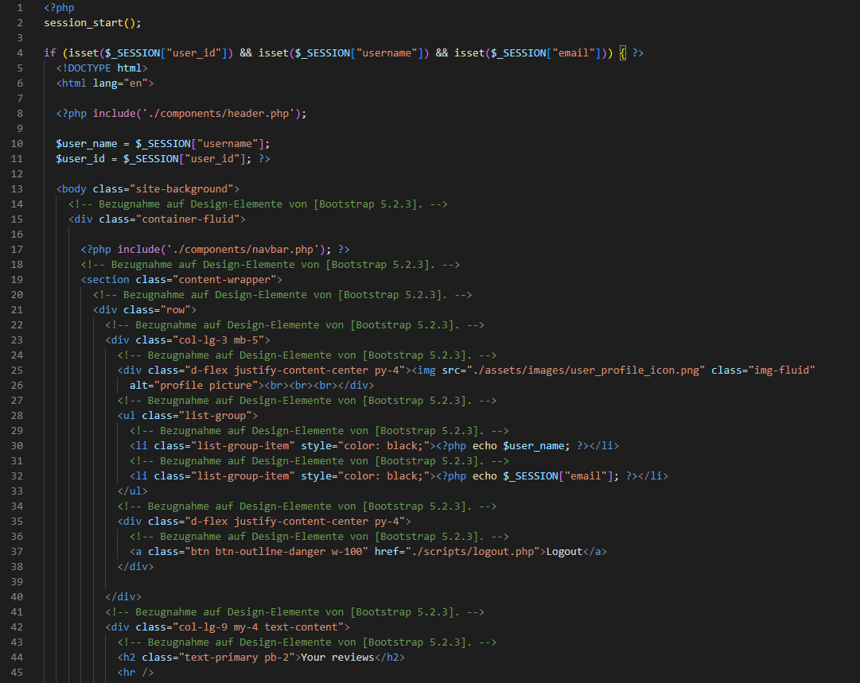

Slide 18
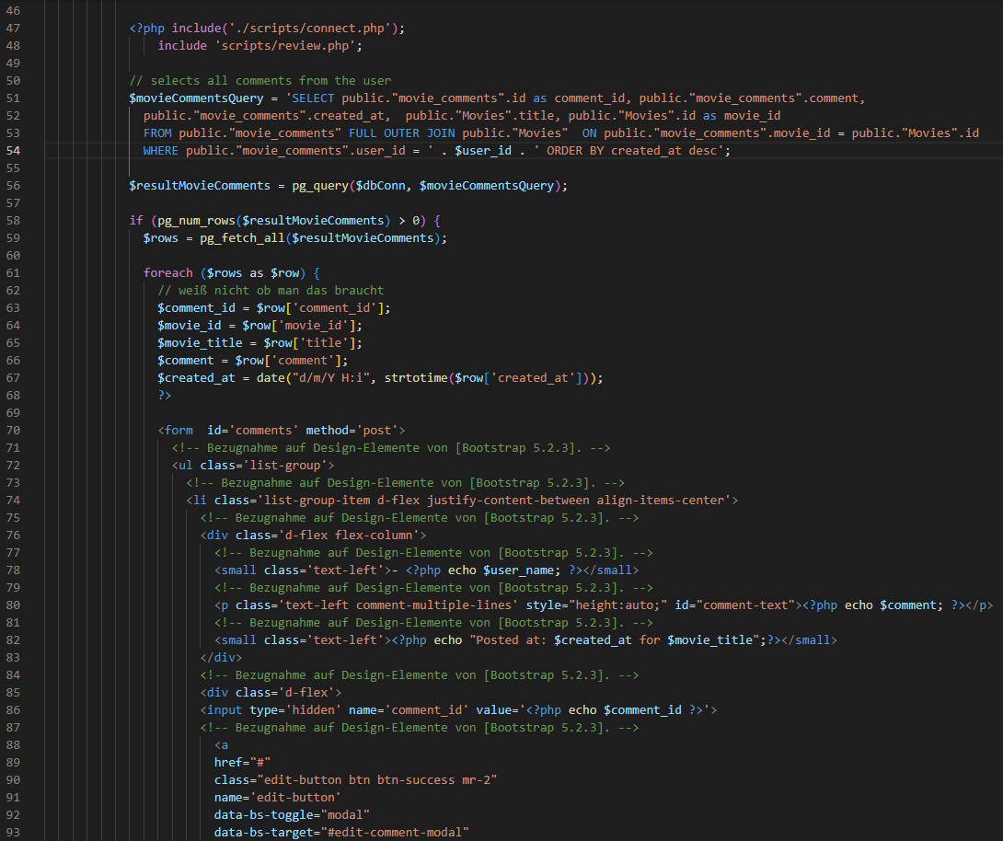

Slide 19
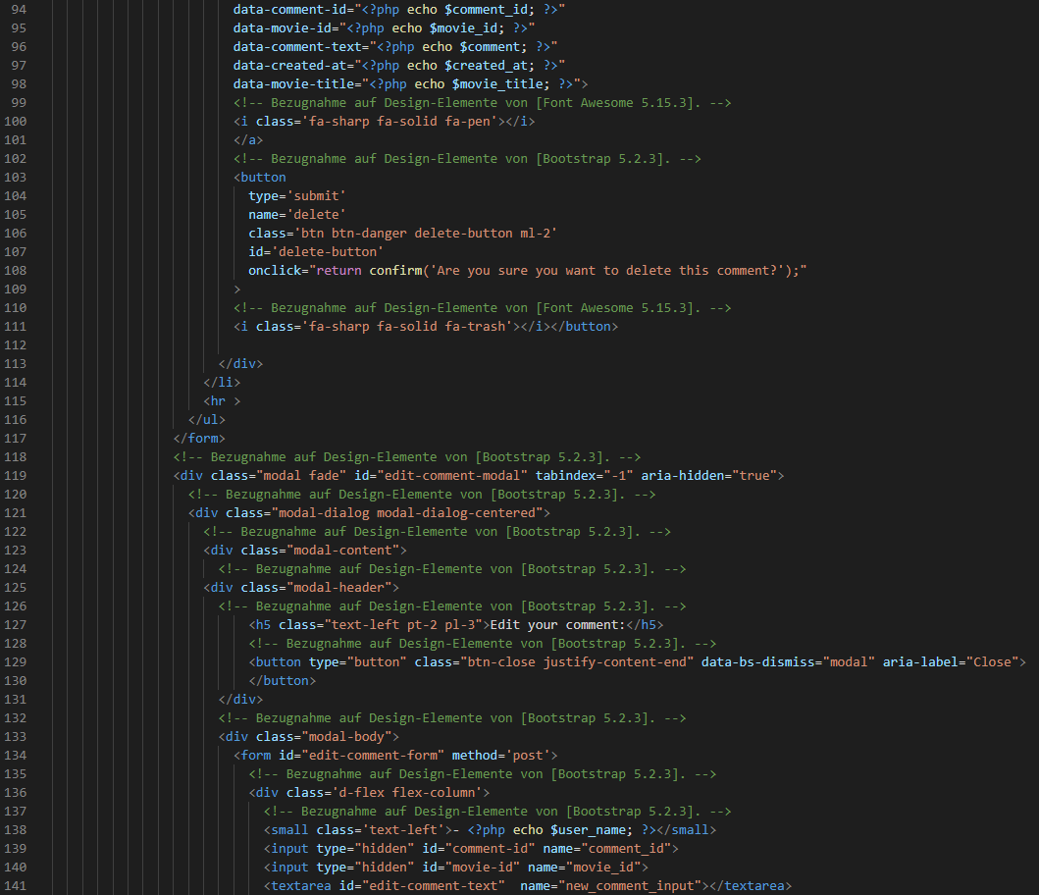

Slide 20
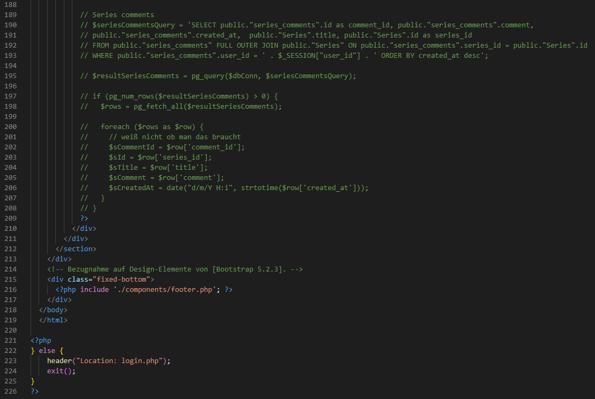

Slide 21
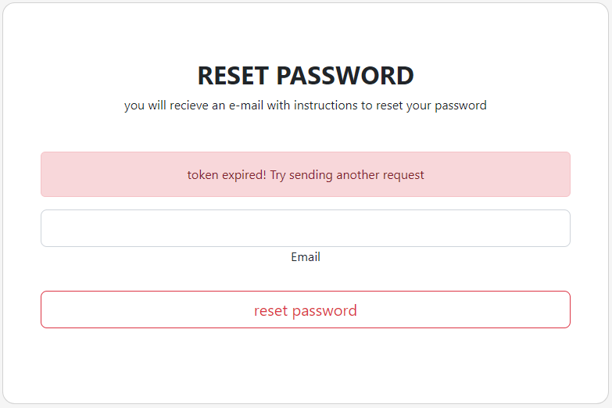
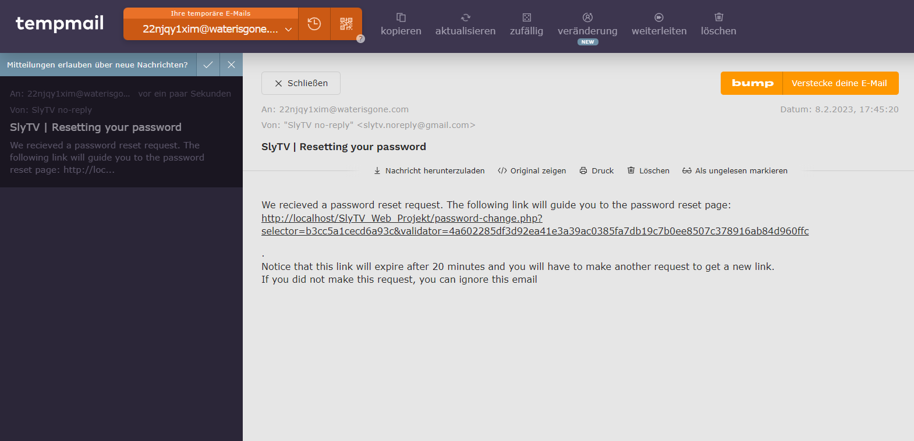
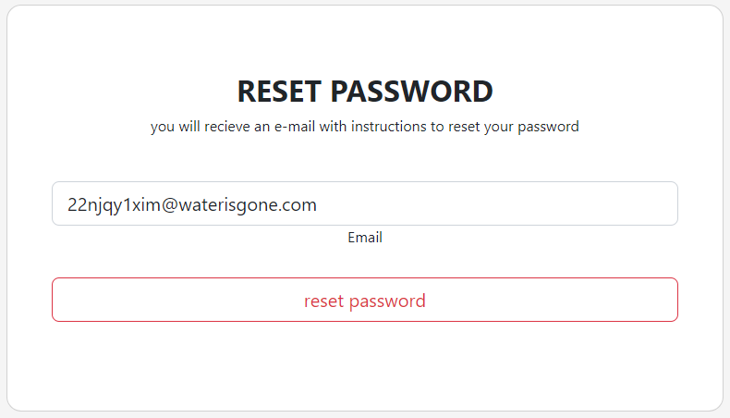
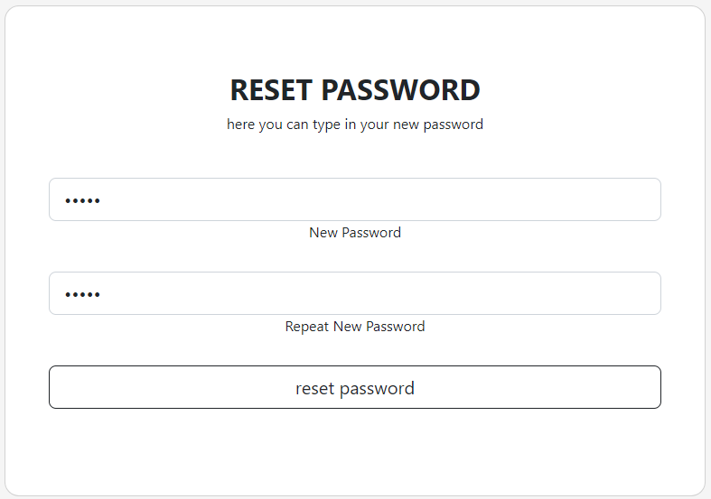
Passwort zurücksetzen

Slide 22
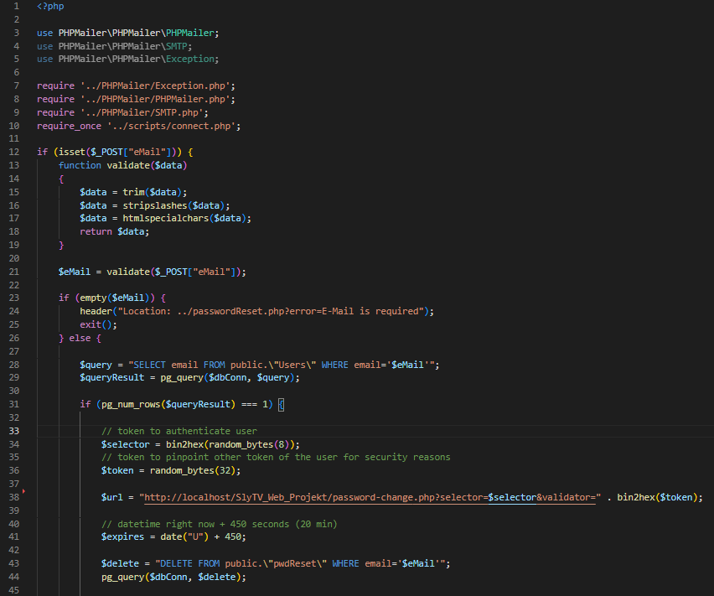
passwordReset-verification.php

Slide 23
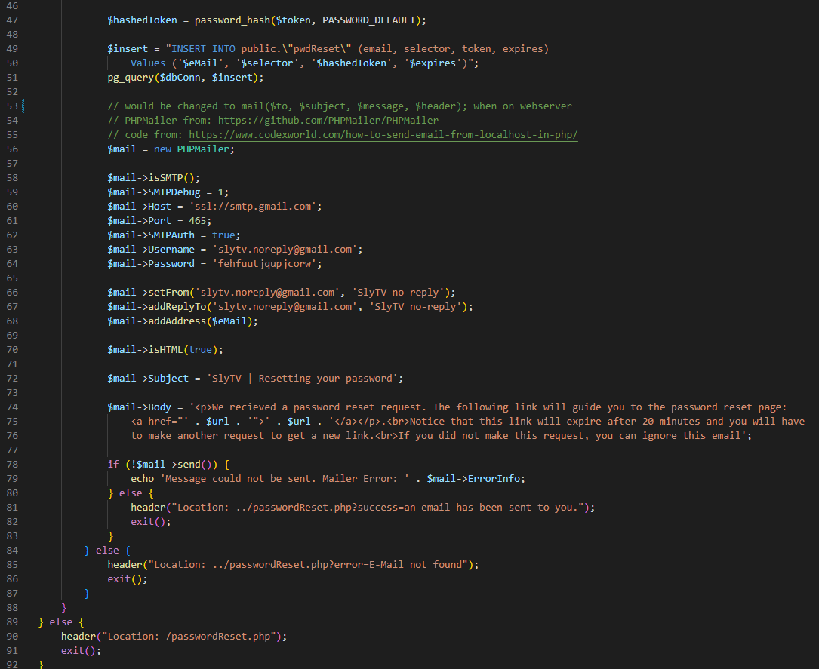
passwordReset-verification.php

Slide 24
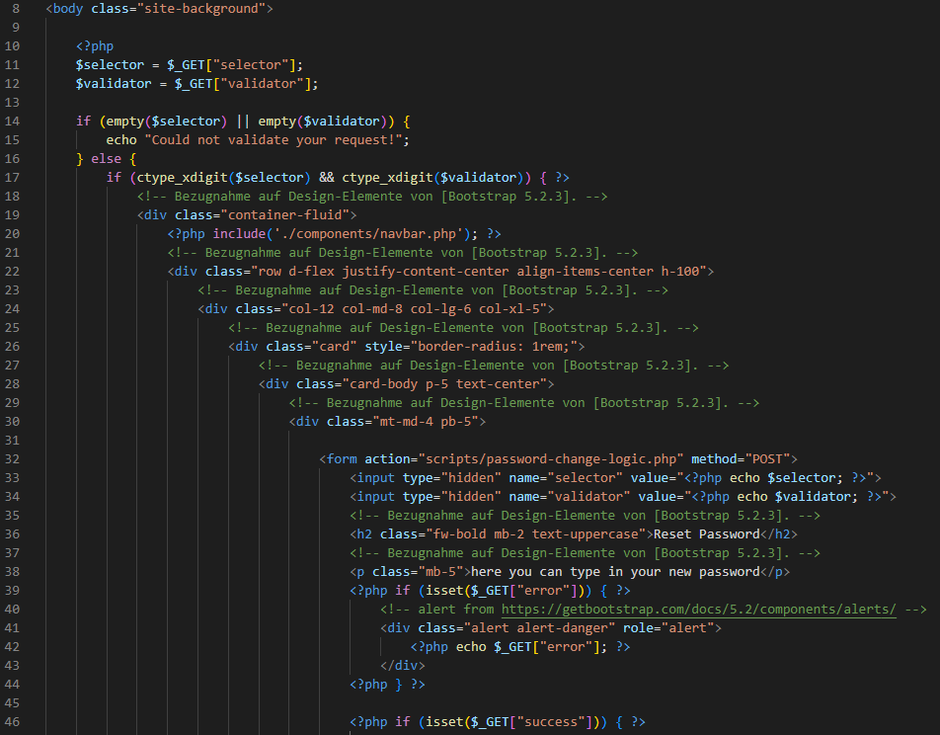
password-change.php

Slide 25
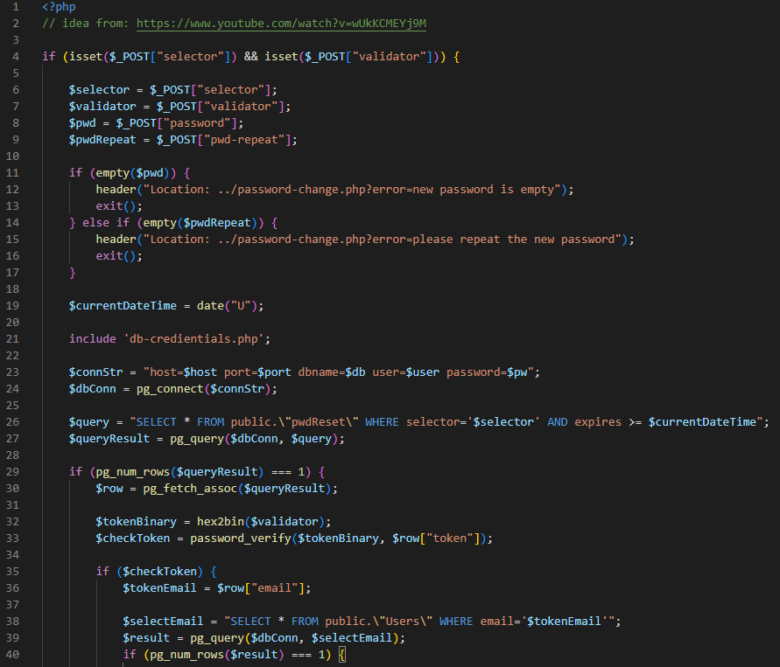
password-change-logic.php

Slide 26
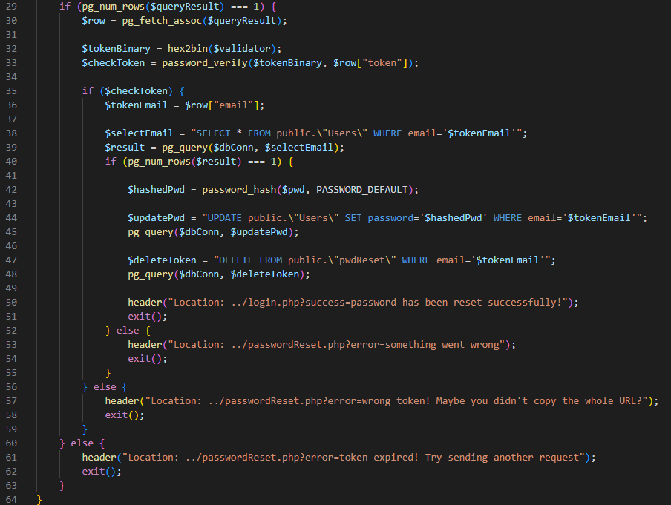
password-change-logic.php

Slide 27
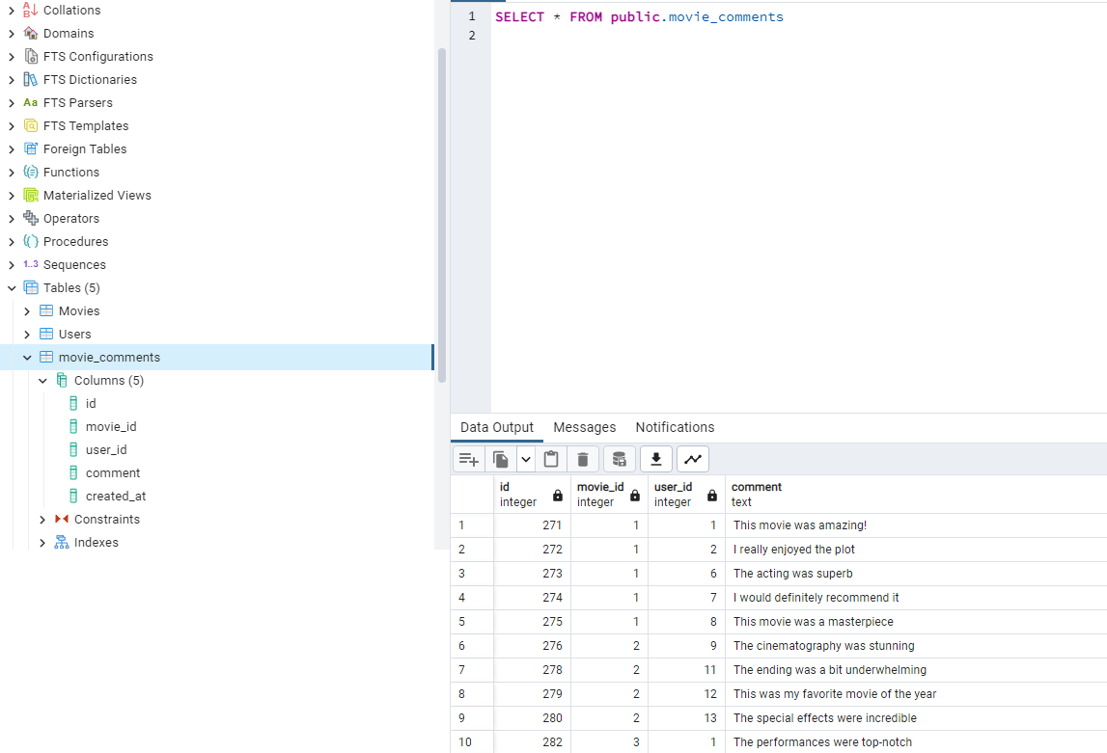
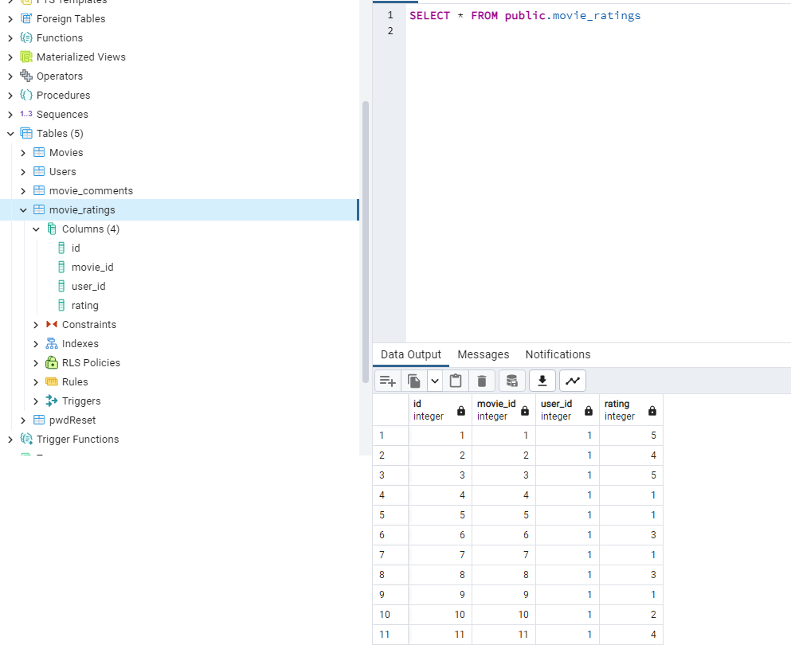
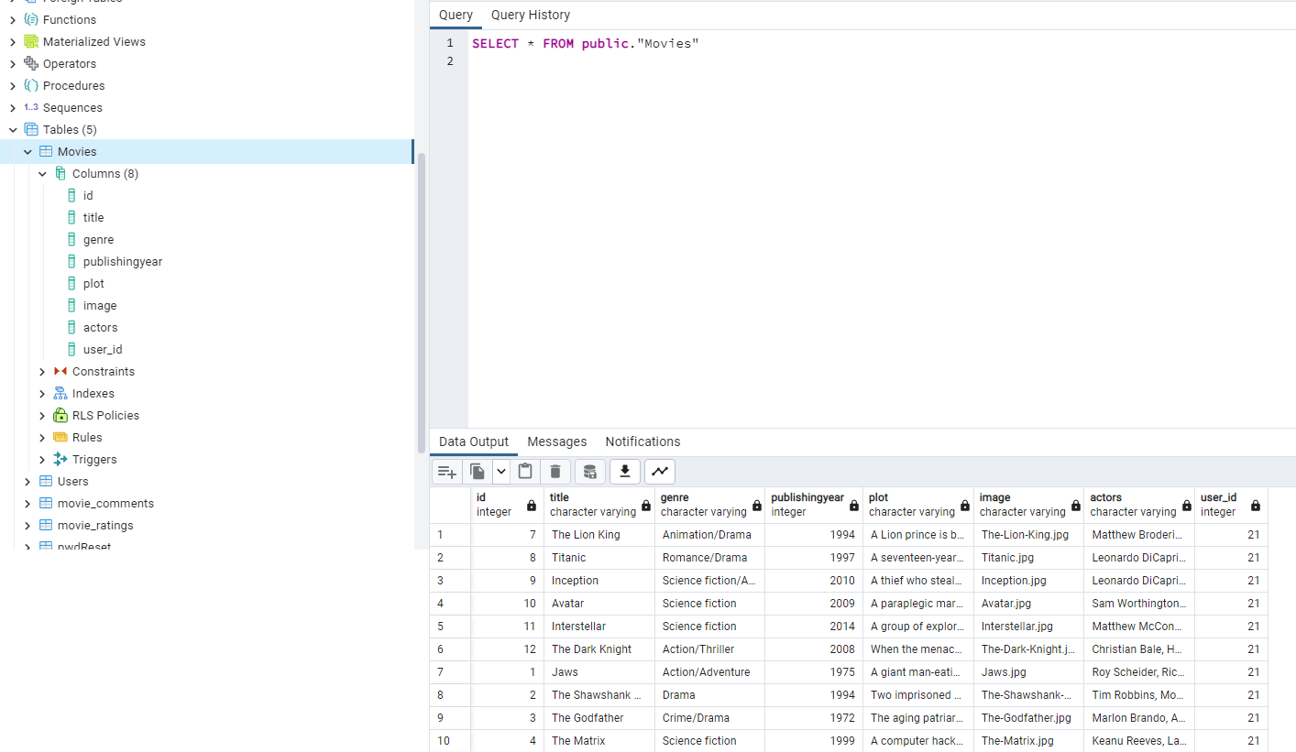
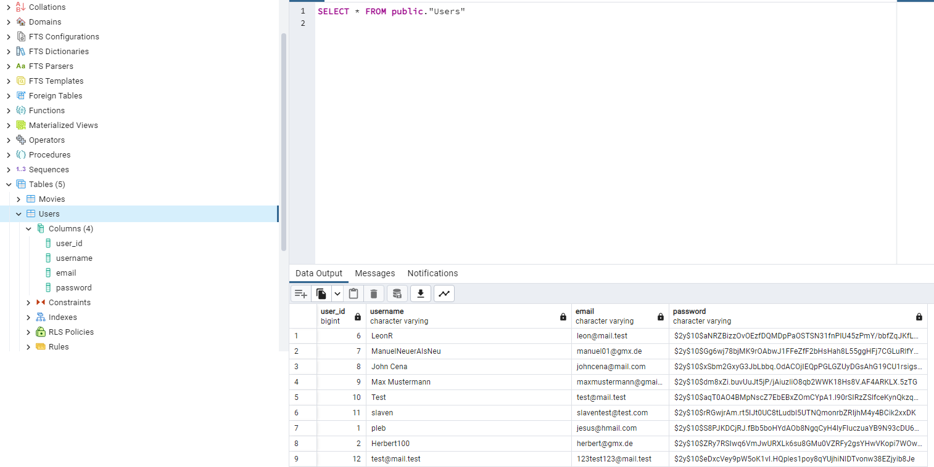
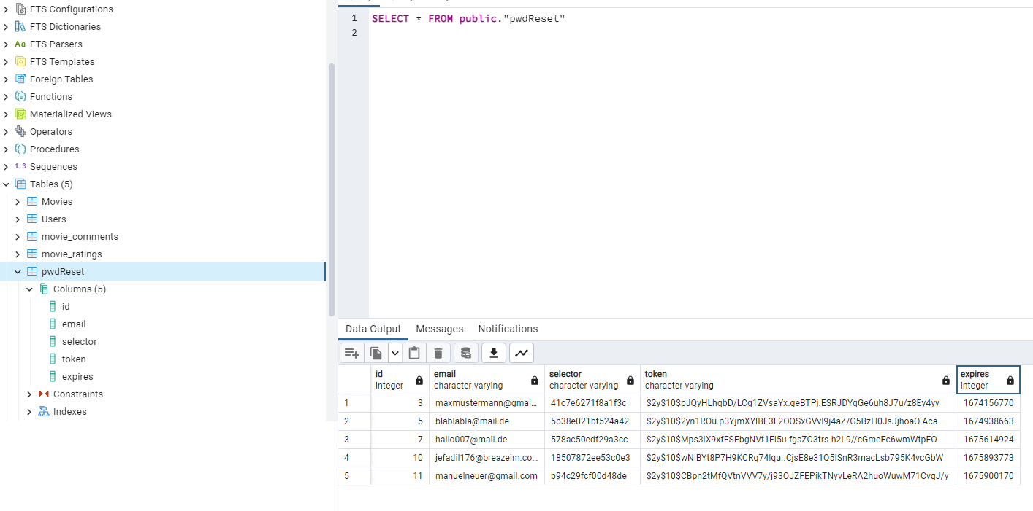
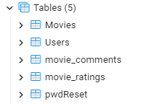
Datenbank

Slide 28

Agenda
Demonstration und Funktionalitätserklärung
der index.php und movie-reviews.php Unterseiten
Erklärung der Einzelkomponenten

Slide 29
Demonstration der index.php Unterseite

Slide 30
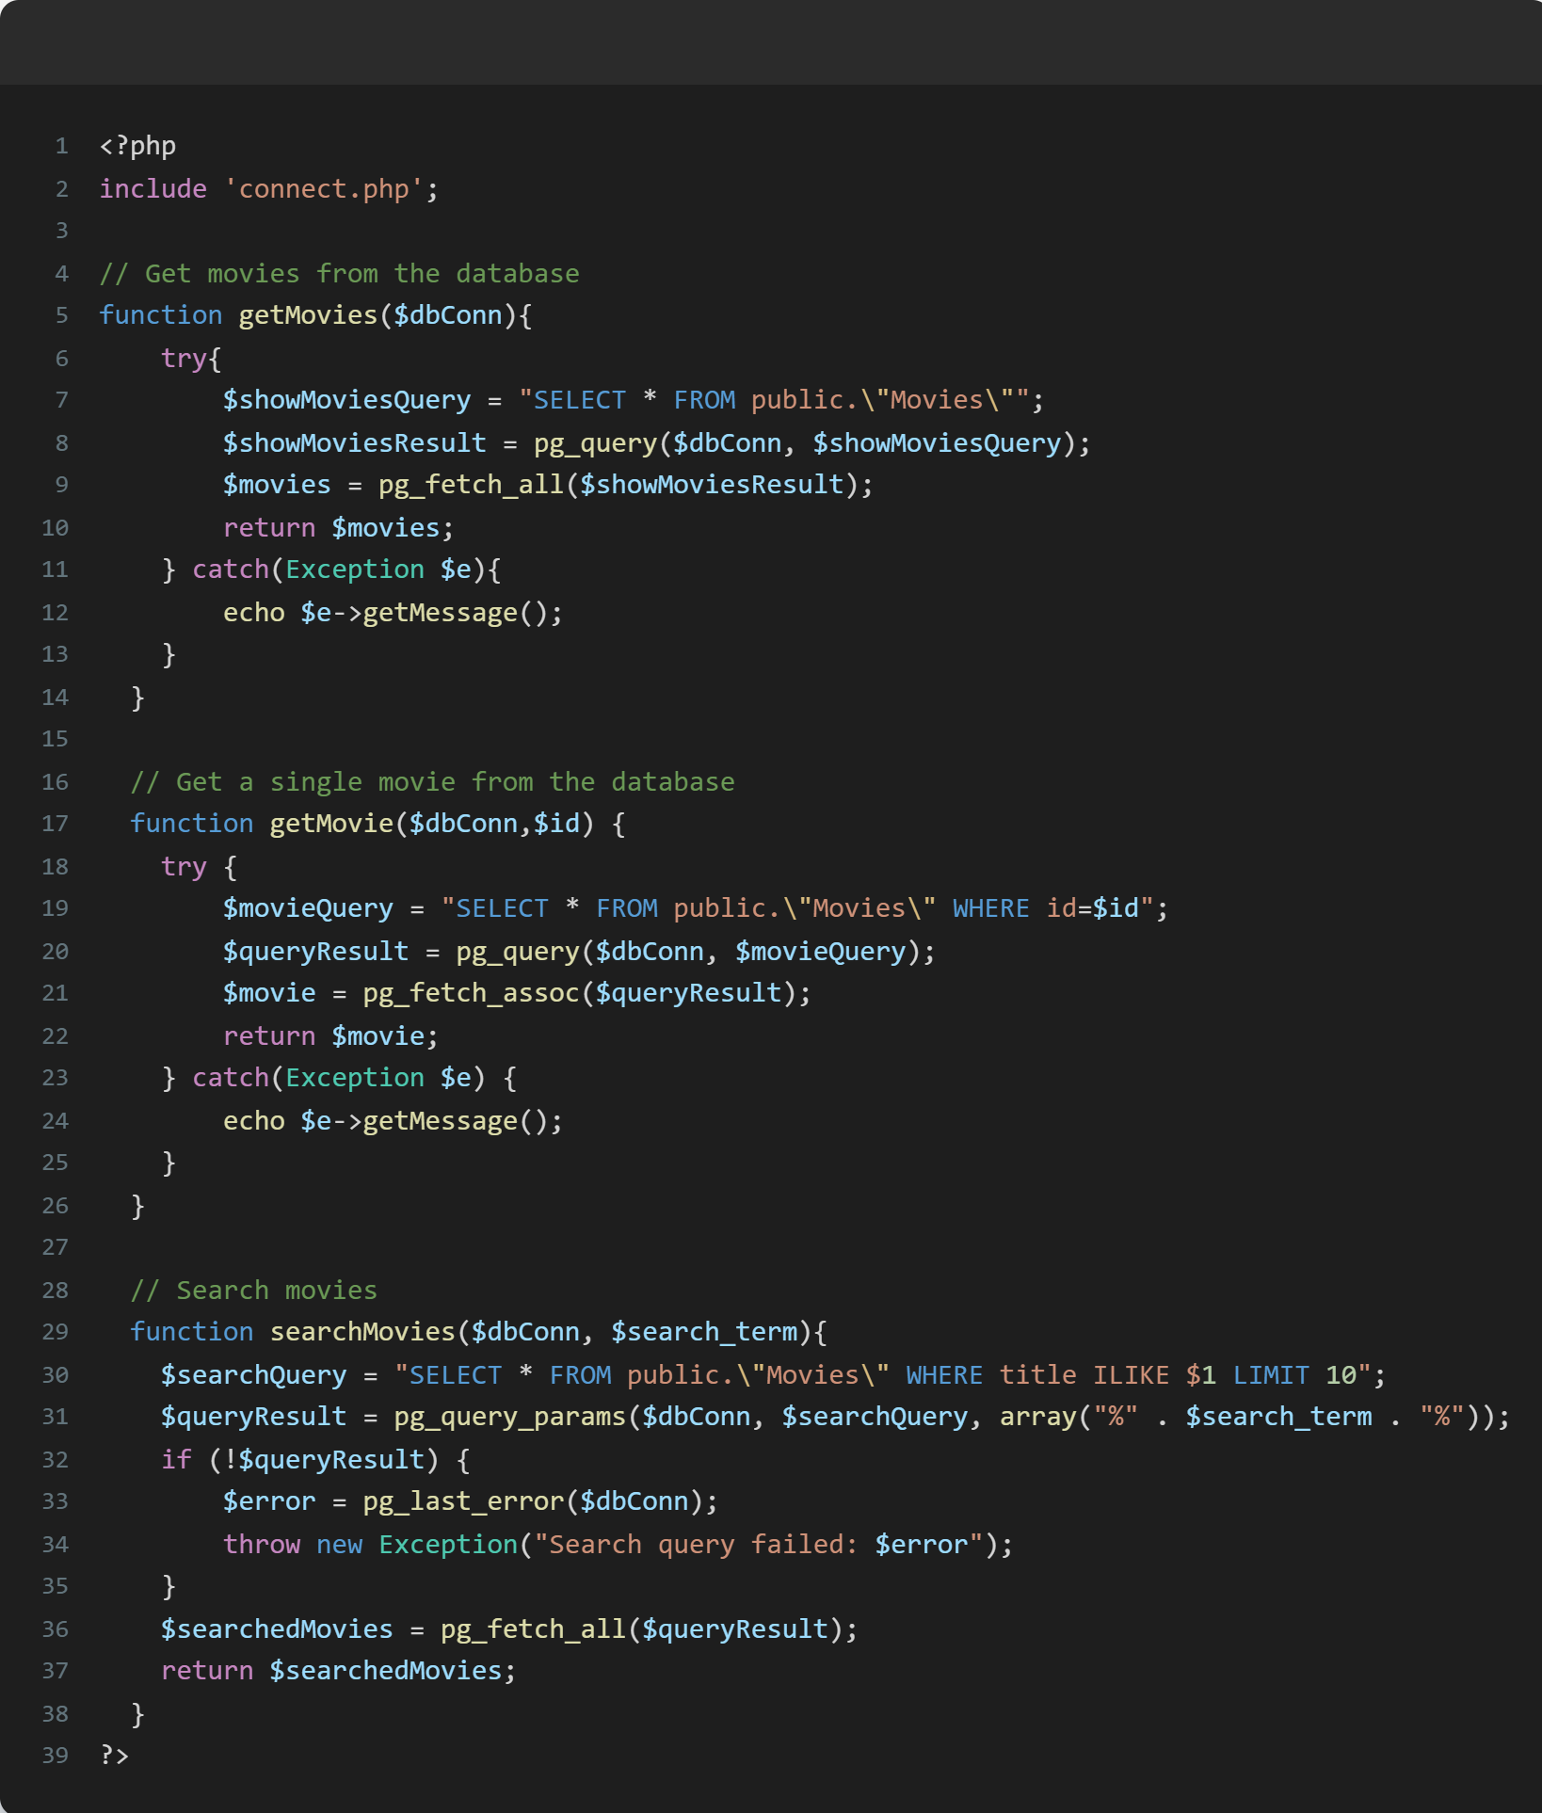
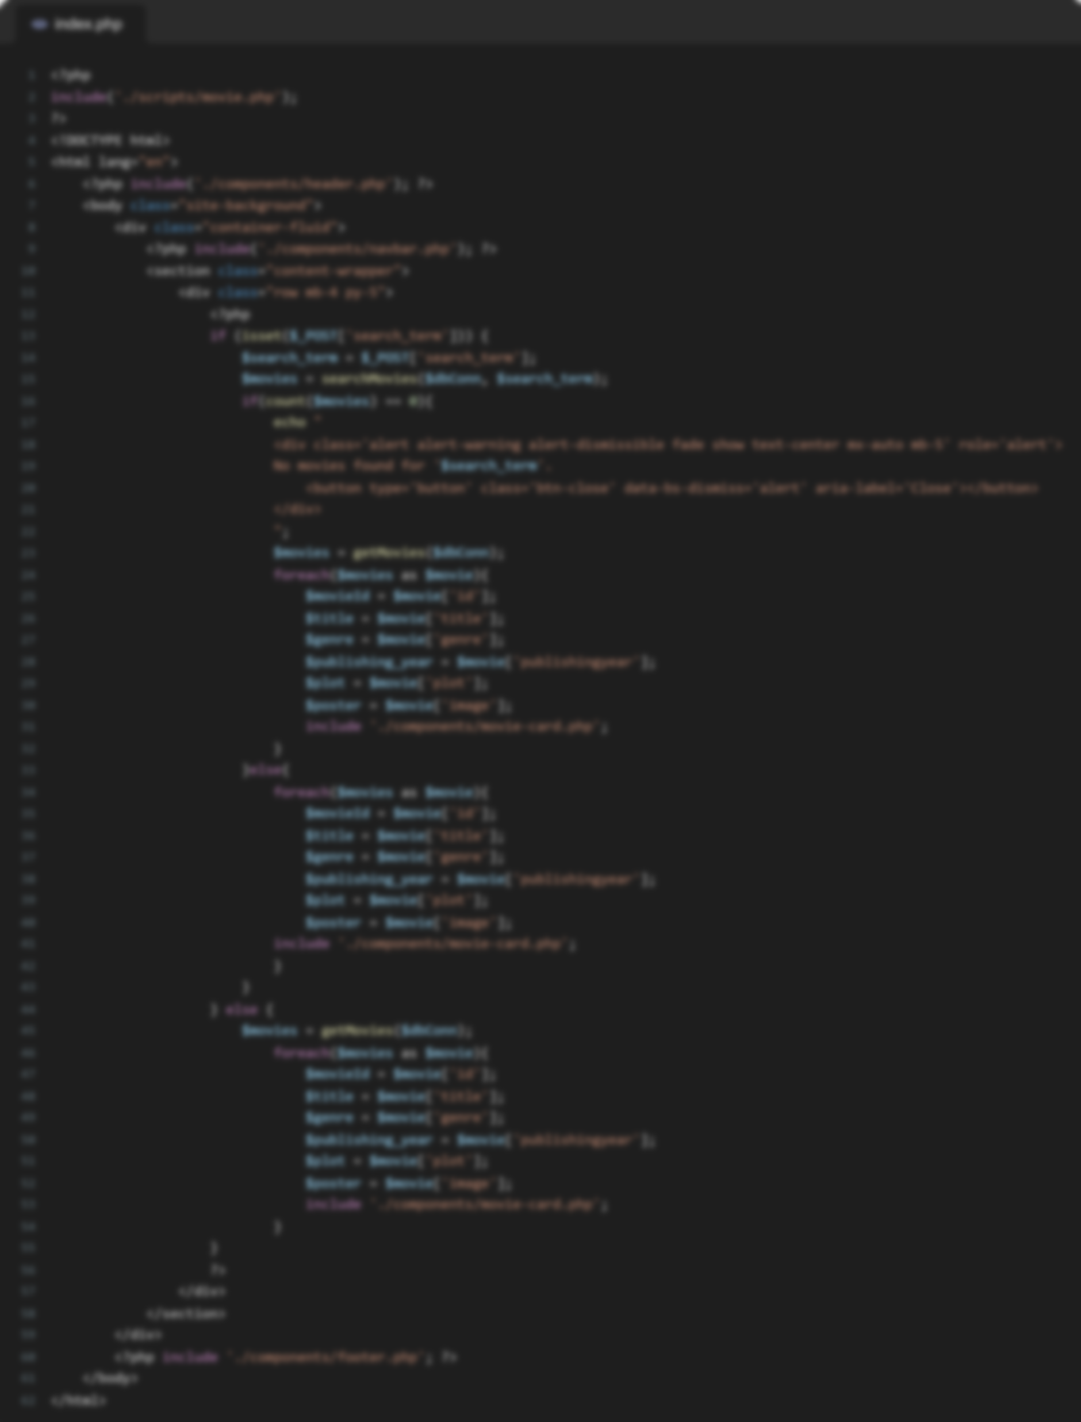
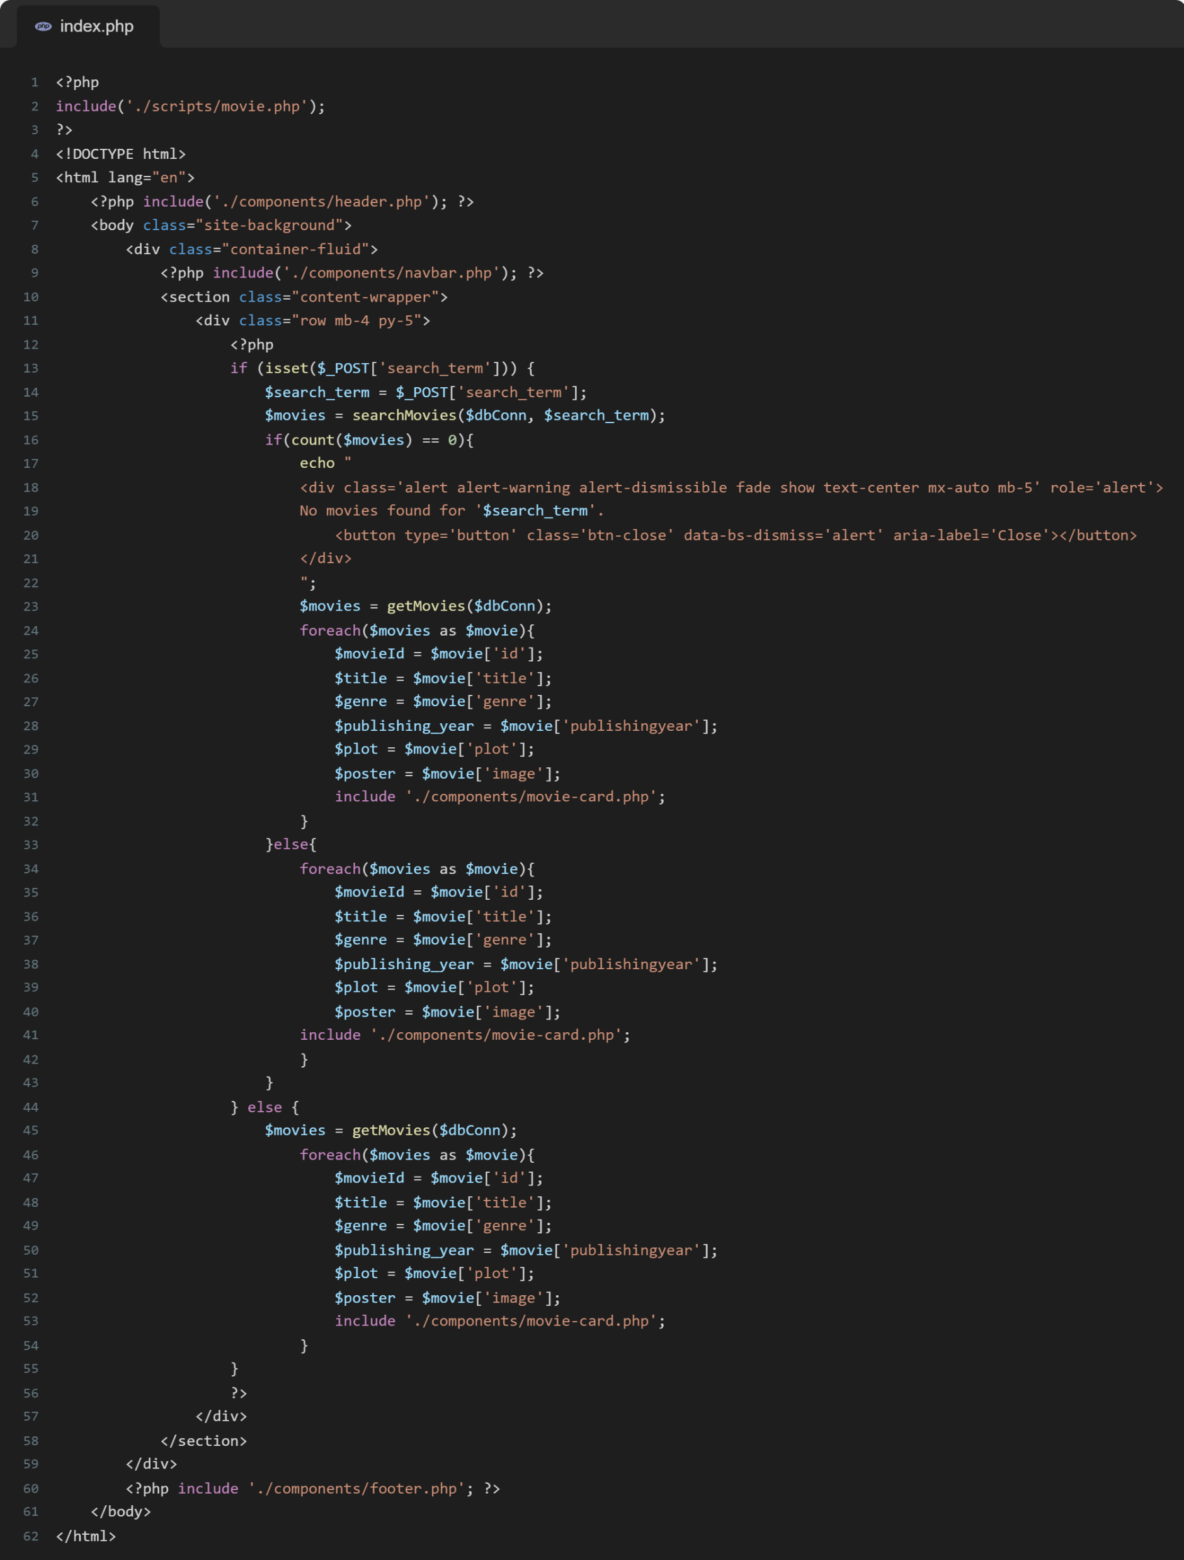
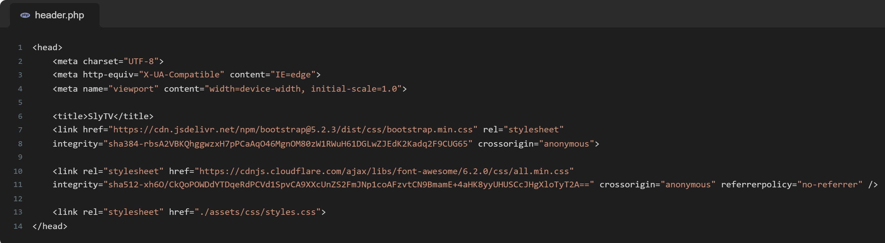
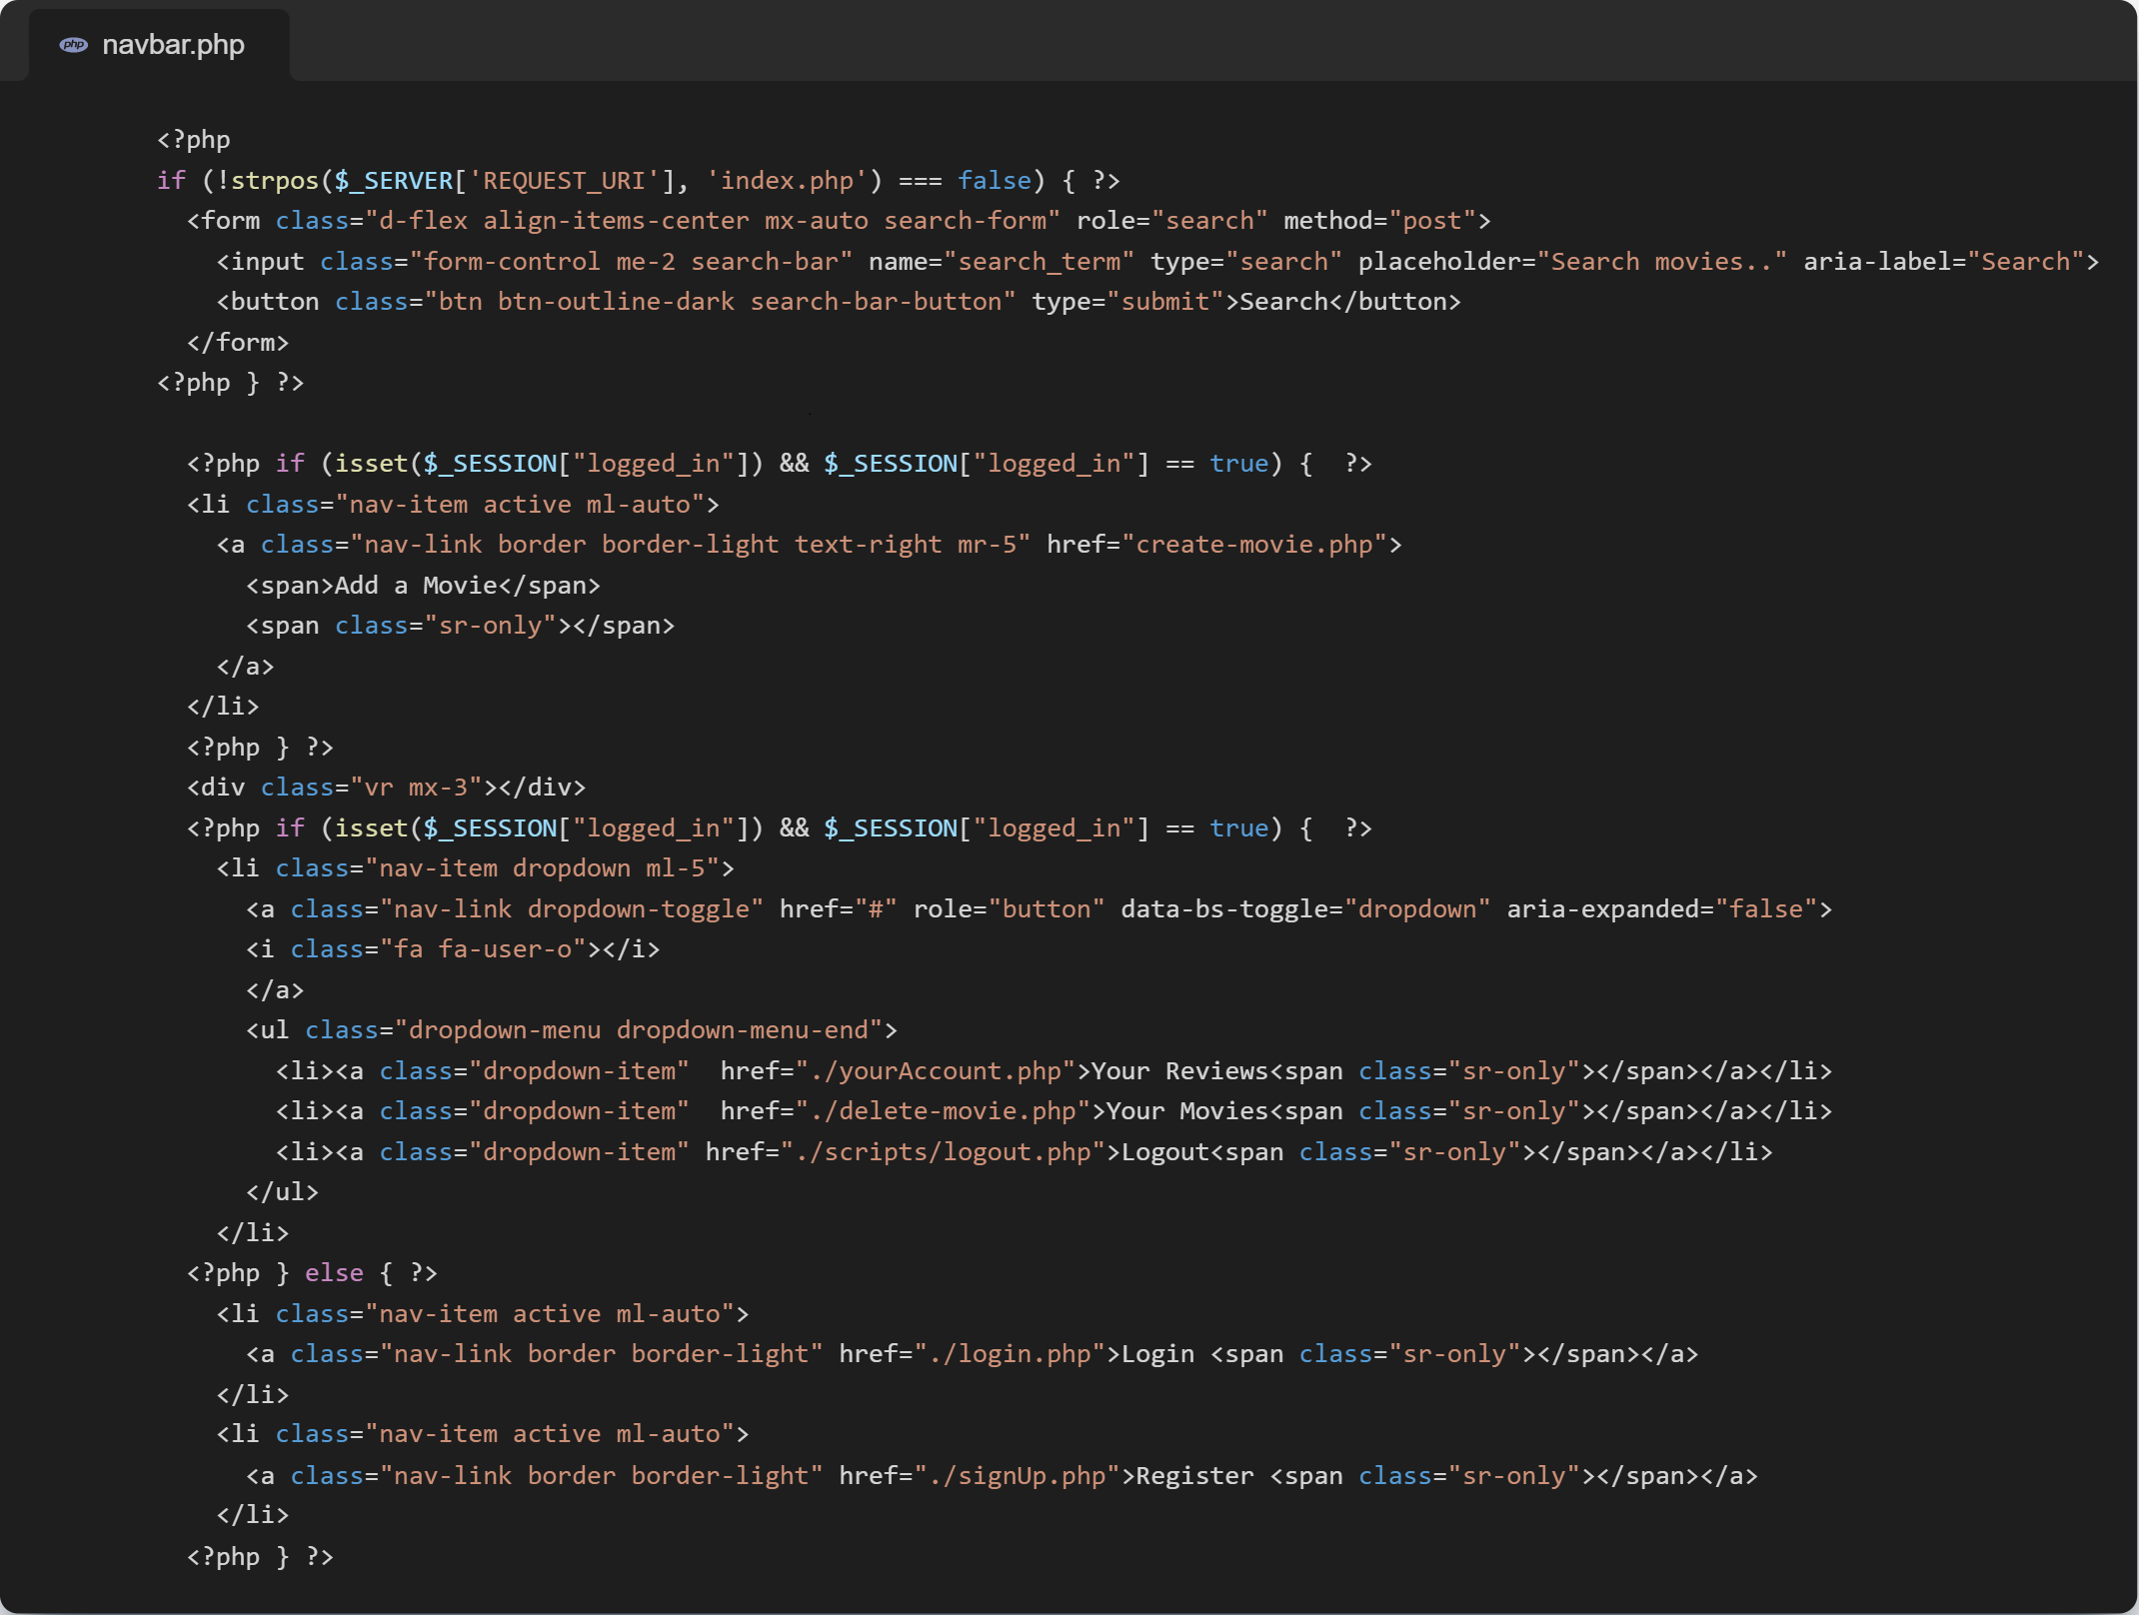

Stylesheets
Metadata

Slide 31
Demonstration der movie-reviews.php Unterseite

Slide 32
Weiter machen wir im Visual Studio Code

Slide 33
Film erstellen
Warum will einen Film hinzufügen?
Weil er auf der Review Seite(Datenbank) noch nicht existiert
Filme die hinzugefügt werden haben folgende Attribute
- Filmtitel - Schauspieler - Genre
- Jahr der Veröffentlichung - Handlung
Filme werden je einem Nutzer zugewiesen der sie erstellt hat
dieser Nutzer kann sie auch löschen
Dasselbe gilt für die einzelnen Reviews

Slide 34
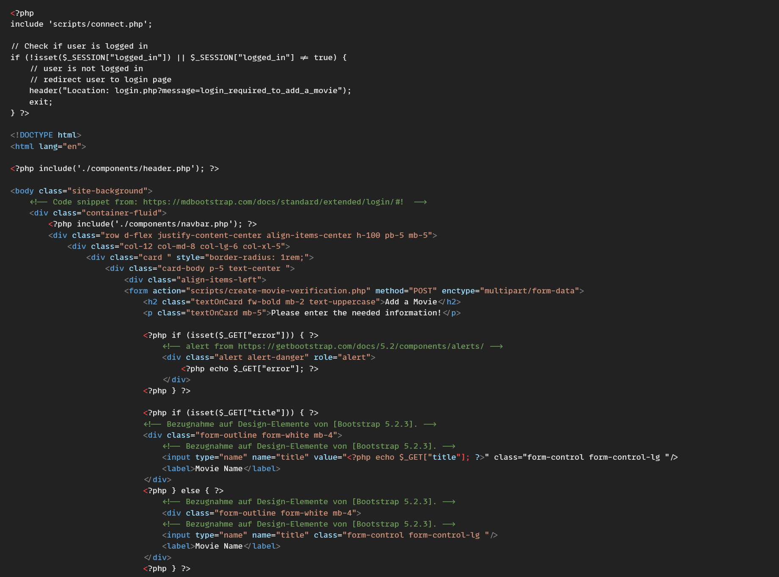
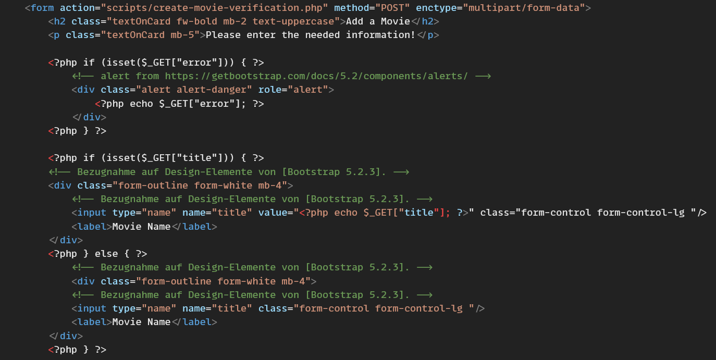
Create-movie.php

Slide 35


Create-movie-verifikation.php

Slide 36
Quellenverzeichnis
php.net. Sicheres Password Hashing. Zuletzt aufgerufen am 08.02.2023: Online verfügbar unter der URL: https://www.php.net/manual/de/faq.passwords.php.
Legal documents at: https://github.com/slaven2910/SlyTV_Web_Projekt/tree/main/legal

